Slide 1
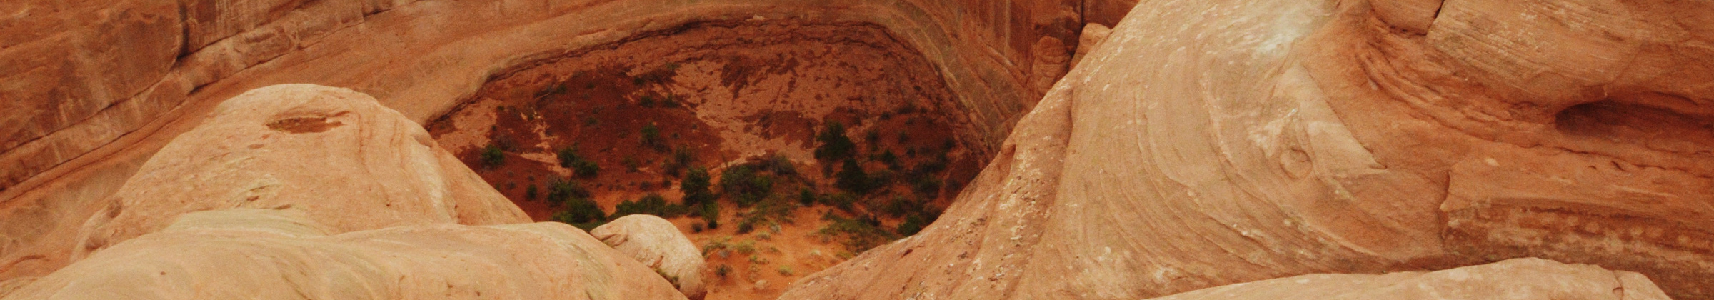





CHÀO MỪNG CÁC EM HỌC SINH ĐẾN VỚI BÀI HỌC HÔM NAY!

Slide 2





BÀI 12: THỰC HÀNH
SƯU TẦM TƯ LIỆU VỀ CỘNG HÒA NAM PHI

Slide 3

NỘI DUNG THỰC HÀNH
Lập đề cương báo cáo: xác định các đề mục, các nội dung cần thể hiện trong bài báo cáo.
Phân công công việc.
Thực hiện sưu tầm tài liệu qua internet, sách,báo, tạp chí,...
Xác định từ khoá.
Lựa chọn trang web tìm kiếm thông tin.
Lựa chọn và lưu trữ thông tin cần tìm.
Xử lí thông tin.
Chọn lọc thông tin từ các nguồn thu thập được.
Xử lí số liệu, thông tin, hình ảnh,...
Sắp xếp các thông tin theo đề cương đã xây dựng.

Slide 4






Viết báo cáo thực hành
Thực hành viết báo cáo theo nội dung gợi ý sau:
TÊN SỰ KIỆN
1. Khái quát về sự kiện
a. Thời gian, địa điểm xảy ra sự kiện.
b. Bối cảnh ra đời của sự kiện.
2. Nội dung chính của sự kiện
3. Ý nghĩa chính trị, kinh tế - xã hội của sự kiện.

Slide 5

Câu 1. Cộng hòa Nam Phi ra đời vào thời gian nào?
A. Năm 1961
B. Năm 1964
C. Năm 1991
D. Năm 1994

Slide 6
Câu 2. Chế độ phân biệt chủng tộc A-pác-thai đã tồn tại ở Nam Phi trong bao lâu?
A. Hơn 2 thế kỷ
B. Hơn 3 thế kỷ
C. 4 thế kỷ
D. Gần 5 thế kỷ

Slide 7
Câu 3. Cuộc bầu cử đa chủng tộc đầu tiên ở Nam Phi diễn ra vào năm:
A. 1991
B. 1992
C. 1993
D. 1994

Slide 8
Câu 4. Nhận định nào sau đây không đúng về Nen-xơn Man-đê-la?
A. Là vị tổng thống da màu đầu tiên của Nam Phi.
B. Là người lãnh đạo Đảng dân tộc Phi trong cuộc thượng nghị để tiến tới một nền dân chủ đa sắc tộc vào năm 1994.
C. Là người thành lập đất nước Cộng hòa Nam Phi.
D. Là một lãnh tụ chính trị nổi tiếng được yêu mến trên thế giới

Slide 9






VẬN DỤNG
Em hãy tìm hiểu thông tin, hình ảnh về những hoạt động văn hóa, xã hội, tôn giáo của Nam Phi
\

Slide 10

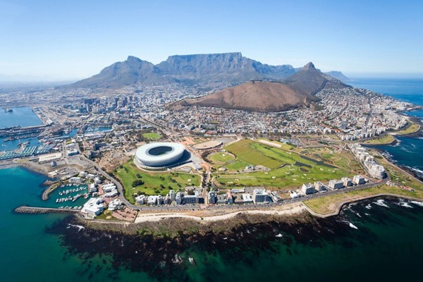


HƯỚNG DẪN VỀ NHÀ
Ôn lại nội dung kiến thức đã học.
Hoàn thành các bài tập được giao.
Chuẩn bị trước Bài 13.

Slide 11
CẢM ƠN CÁC EM ĐÃ LẮNG NGHE, HẸN GẶP LẠI!

